Slide 1
Sesión de Consejo Consultivo
Octubre 11, 2018

Slide 2
Orden del día
Registro de asistencia de miembros del Consejo.
Declaratoria de quórum legal.
Instalación del Consejo.
Presentación y avances del trabajo institucional del IIEG.
Intervención de los miembros del Consejo Consultivo.
6. Asuntos generales.

Slide 3
3. Instalación del Consejo

Slide 4
Consejo Consultivo
El Consejo Consultivo es un órgano auxiliar del Instituto, de carácter permanente, con el objeto de formular, estudiar y analizar información estadística, presentar opiniones, recomendaciones y propuestas relativas a las atribuciones del Instituto integrado por:
Especialistas técnicos, académicos o de investigación en materia socio-demográfica, económico-financiera y geográfico-ambiental, con la participación coordinada de los sectores públicos y privados;
Representantes de organismos no gubernamentales, organizaciones gremiales, organizaciones de profesionistas, instituciones académicas y sociedad en general vinculadas con la materia; y
Los demás que establezca el Estatuto Orgánico del IIEG.

Slide 5
Segunda Integración del Consejo Consultivo
29 INVITADOS
Dependencias Estatales (7)
Secretaría de Planeación, Administración y Finanzas (SEPAF)
Secretaría de Innovación, Ciencia y Tecnología (SICyT)
Secretaría de Desarrollo Económico (SEDECO)
Secretaría de Desarrollo E Integración Social (SEDIS)
Secretaría de Medio Ambiente y Desarrollo Territorial (SEMADET)
Secretaría de Infraestructura y Obra Pública (SIOP)
Instituto Jalisciense de las Mujeres (IJM)
Dependencias Federales (6)
Comisión Nacional Forestal (CONAFOR)
Fideicomiso para el Programa de Desarrollo Forestal de Jalisco (Fiprodefo)
Instituto Nacional de Estadística y Geografía (INEGI)
Banco de México (BANXICO)
Secretaría de Desarrollo Agrario, Territorial y Urbano (SEDATU)
Secretaría de Medio Ambiente y Recursos Naturales (SEMARNAT)

Slide 6
Segunda Integración del Consejo Consultivo
ASOCIACIONES (6)
Benemérita Sociedad de Geografía y Estadística del Estado de Jalisco (BSGEI)
Consejo Agroalimentario de Jalisco, A. C. (CAJ)
Colegio de Jalisco, A. C.
Jalisco Cómo Vamos, A. C.
Comce de Occidente
Index, A. C.
CÁMARAS (3)
Cámara de Comercio de Guadalajara (CANACO)
Confederación Patronal de la República Mexicana (Coparmex)
Consejo de Cámaras Industriales de Jalisco (CCIJ)
UNIVERSIDADES (7)
Instituto Tecnológico de Estudios Superiores de Monterrey (ITESM)
Instituto Tecnológico de Estudios Superiores de Occidente (ITESO)
Universidad Tecnológica de Jalisco (UTJ)
Universidad Autónoma de Jalisco (UAG)
Universidad Panamericana (UP)
Universidad de Guadalajara (UdeG)
Universidad del Valle De Atemajac (Univa)

Slide 7
Marco Legal del Consejo Consultivo
LEY ORGÁNICA DEL INSTITUTO DE INFORMACION ESTADÍSTICA Y GEOGRÁFICA DEL ESTADO DE JALISCO
Arts. 20 y 21
REGLAMENTO DEL INSTITUTO DE INFORMACIÓN ESTADÍSTICA Y GEOGRÁFICA DEL ESTADO DE JALISCO
Arts. 18 al 27
ESTATUTO ORGÁNICO DEL INSTITUTO DE INFORMACIÓN ESTADÍSTICA
Arts. 44 al 67

Slide 8
4. Presentación y avances del trabajo institucional
Unidad de Tecnologías de la Información
Unidad Sociodemográfica
Unidad de Información Geografía y Medio Ambiente
Unidad de Información Económico Financiera
Unidad de Información de Gobierno, Seguridad y Justicia
Coordinación del Sistema

Slide 9
Tecnologías de la Información

Slide 10
Infraestructura
Equipos | Antes 2015 | Actualmente
Servidores físicos | 6 | 11
Servidores virtuales | 4 | 11
Cámaras CCTV | 1 | 24
Access point (Acceso inalámbrico) | 4 | 16
Switches | 7 | 10
Firewall | 0 | 1
Enlaces | 1 | 3
MDF / IDF / Racks | 4 | 7
Planta de emergencia | 0 | 1
Paneles solares | 0 | 189
Respaldo de energía (UPS) | 0 | 1
Unidades de almacenamiento | 1 (4 Teras) | 4 (72 Teras)
Unidad de respaldo | 1 (2.4 Teras) | 1 (18 Teras)

Slide 11
Almacenamiento, procesamiento y administración de información
Tipo | Antes 2015 | Actualmente
Bases de datos principales | 9 | 26
Capas de información en SIGs (Mx sig y Mapa digital) | 0 | 490 y 610
Plataforma de inteligencia de negocios | 1 | 1
Plataforma de Analítica | 0 | 1
Plataforma cognitiva y predictiva | 0 | 1
Registros en bases de datos | 206,663,429 | 458,829,756
Plataformas SIG web | 1 | 2 (490 capas Mx)
Plataformas SIG de escritorio | 1 | 3
Teras de información en servidores | 13 Teras | 23.5 Teras
Sitios web | 5 | 8
Sitio de metadatos DDI | 0 | 1
Certificación M100 Microsoft | 0 | 1

Slide 12
Unidad Geografía y Medio Ambiente (UGMA)

Slide 13
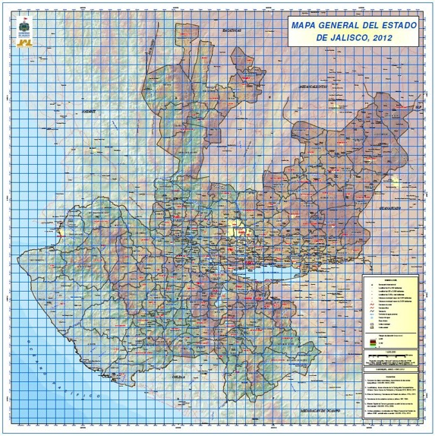
Generación de información geográfica subnacional
Los datos geoespaciales se producen a partir de:
  Cartografía participativa
  Trabajo de campo
  Sensores remotos
  Registros administrativos
  Otros recursos
En distintas escalas:
  Estatal
  Regional
  Municipal
  Local

Slide 14
Tareas sustantivas
Generación de información geoespacial
Integración de información de otras fuentes
Análisis e interpretación de datos estadísticos y geoespaciales
Diseño cartográfico
Capacitación en el uso de sistemas de información geográfica
Gestión de proyectos
Diseño de política pública
Elaboración de instrumentos de planeación
Seguimiento al uso de la información e instrumentos
Diseño, operación y ejecución de plataformas (SIG municipal y SIG Jalisco)
Órgano técnico del Congreso de Jalisco para el tema de límites territoriales
Coordinación del Subcomité de Información de Geografía y Medio Ambiente (SIGMA del CEIEG)
Participación en comités y grupos de trabajo referentes a: catastro, mejora regulatoria, desarrollo urbano, protección civil, REDD+,

Slide 15
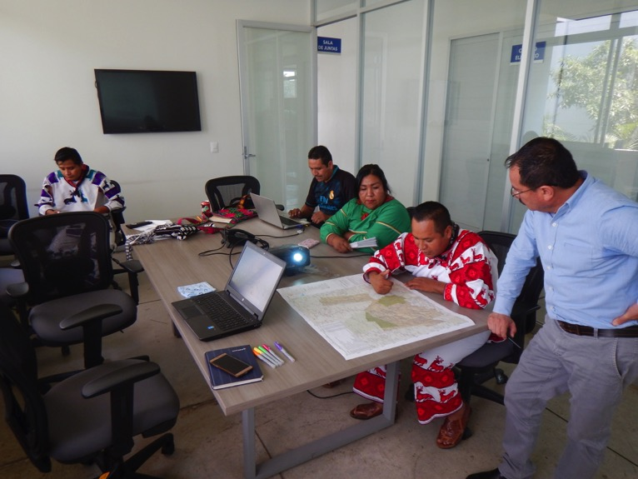
Cartografia participativa para la toma de decisiones
Recuperar y sistematizar el conocimiento de las autoridades locales para la toma de decisiones.
En este caso, una demarcación de límite municipal: las autoridades locales proven de datos precisos para respaldar los trabajos del legislativo.

Slide 16
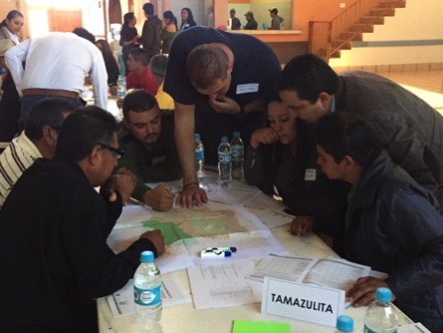
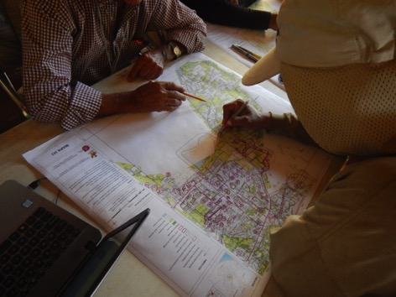
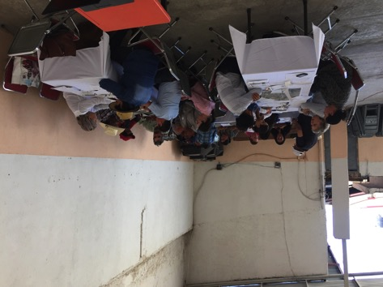
Cartografía participativa para recuperar el conocimiento de la comunidad para el diseño de políticas públicas
Programa Municipal de Desarrollo Urbano:
Tecolotlan y Lagos de Moreno, Jalisco
Espacios verdes urbanos:
7 municipios del AMG.

Slide 17
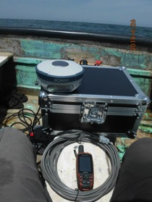
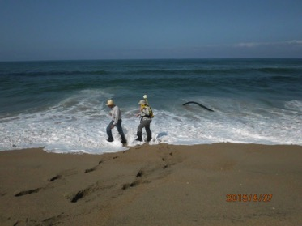
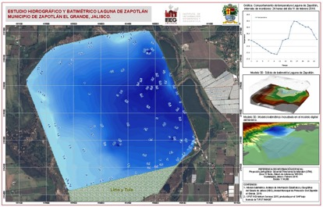
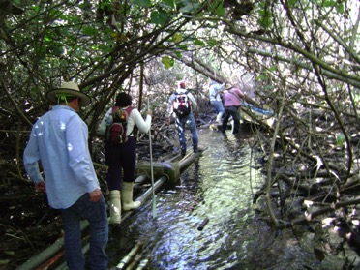
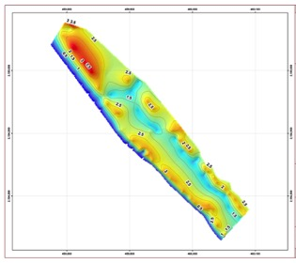
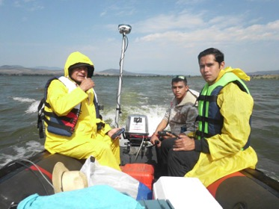

Trabajo de campo – batimetría y topografía con equipo especializado

Slide 18
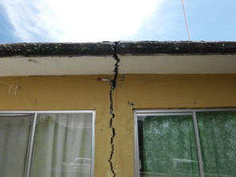
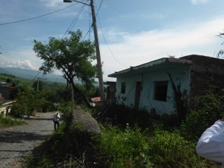
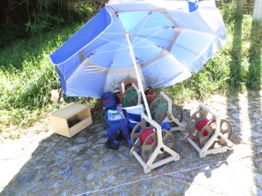
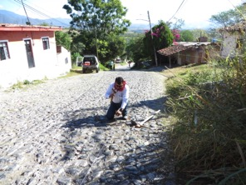
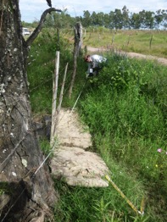
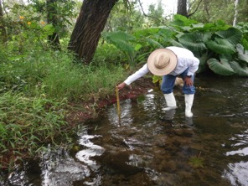
Trabajo de campo – evaluación de riesgo y peligros naturales - geofísica
Ejemplo:
Inestabilidad de laderas y subsidencia
Medición del caudal del río para prevenir inundaciones

Slide 19
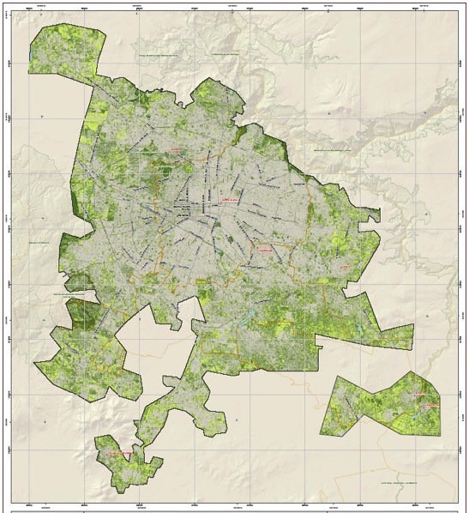
Sensores remotos – Cobertura de suelo y cambio de cobertura de suelo - Local
Diferentes sensores permiten mapear y monitorear fenómenos a diferentes escalas territoriales.
Coberutra de vegetación para áreas urbanas de 7 municipios usando WorldView-2

Slide 20
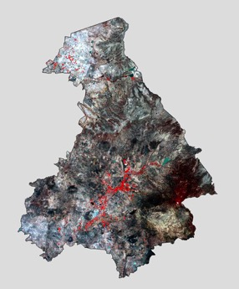
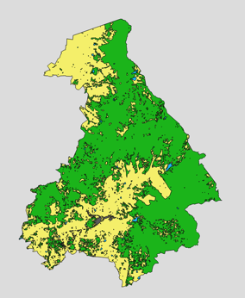

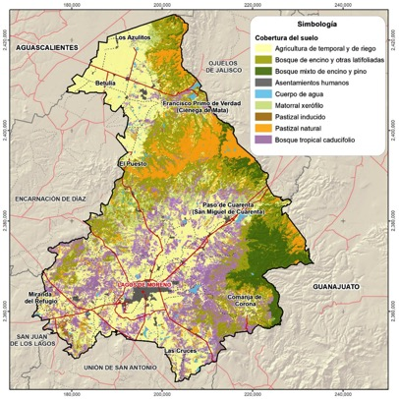
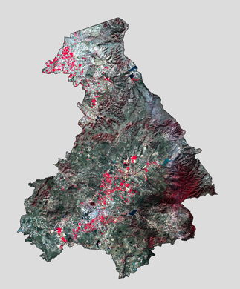
Sensores remotos – Cobertura de suelo y cambio de cobertura de suelo - Municipal
Deforestación, crecimiento urbano y de la frontera agrícola.
Sentinel-2. Año 2017
Landsat 5. Año 1986
Auxiliar en la elaboración de políticas de uso de suelo y de instrumentos municipales de desarrollo

Slide 21
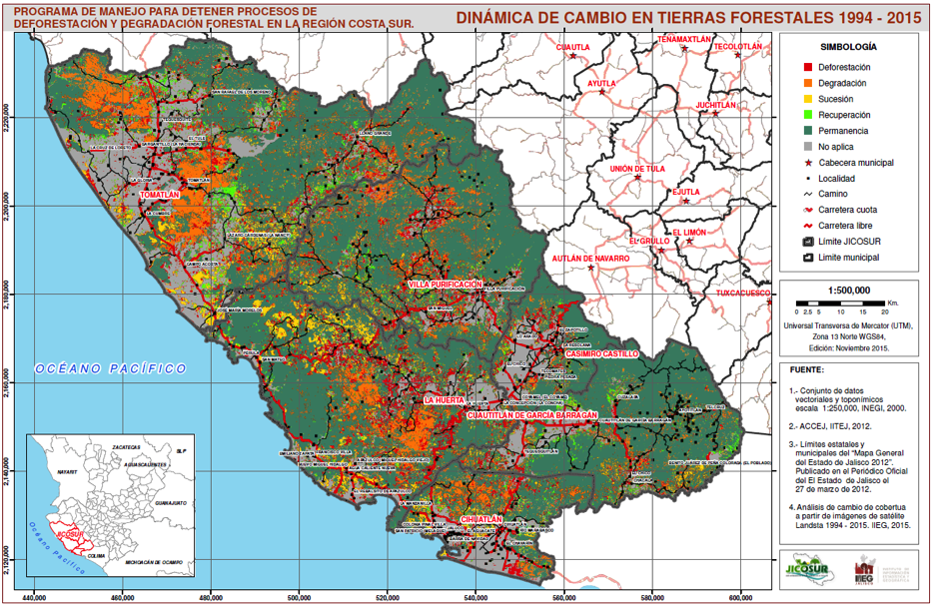
Sensores remotos – Cobertura de suelo y cambio de cobertura de suelo - Regional
Landsat 5 y 8
Cambios de cobertura y dinámicas regionales:
  Deforestación
  Degradación
  Recuperación
  Sucesión
  Permanencia
Auxiliar en la elaboración de políticas de uso de suelo, planeación y manejo de recursos naturales.

Slide 22
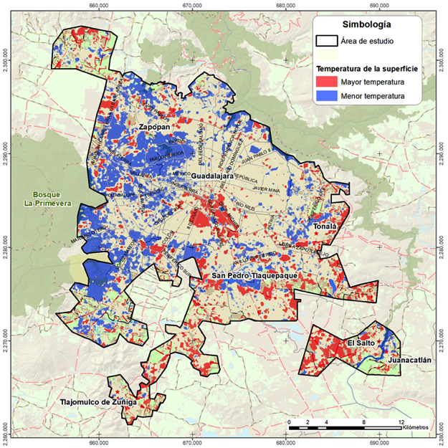
Sensores remotos – Medio ambiente – Temperatura de superficie (LST)
Temperatura superficial del terreno, uno de los insumos necesarios para estimar las islas de calor.
Calculado de las bandas de Landsat 8 TIR (2015 – 2018)
ANP
Zona industrial

Slide 23
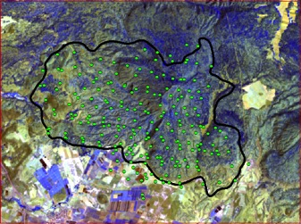
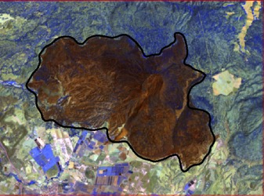
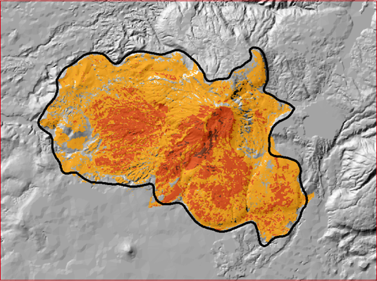
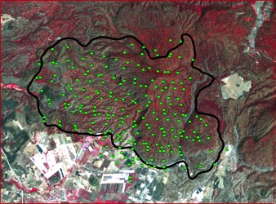
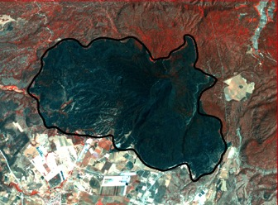
Sensores remotos – Medio ambiente – Evaluación de incendios forestales
Índice de Quema Relativizada (RBR)
Severidad de la quema
Baja: 1,774.5 ha
Moderada-baja: 789.5 ha
Moderada-alta: 32 ha
Alta: 0
Sentinel – 08/04/2018
Sentinel – 13/04/2018

Slide 24
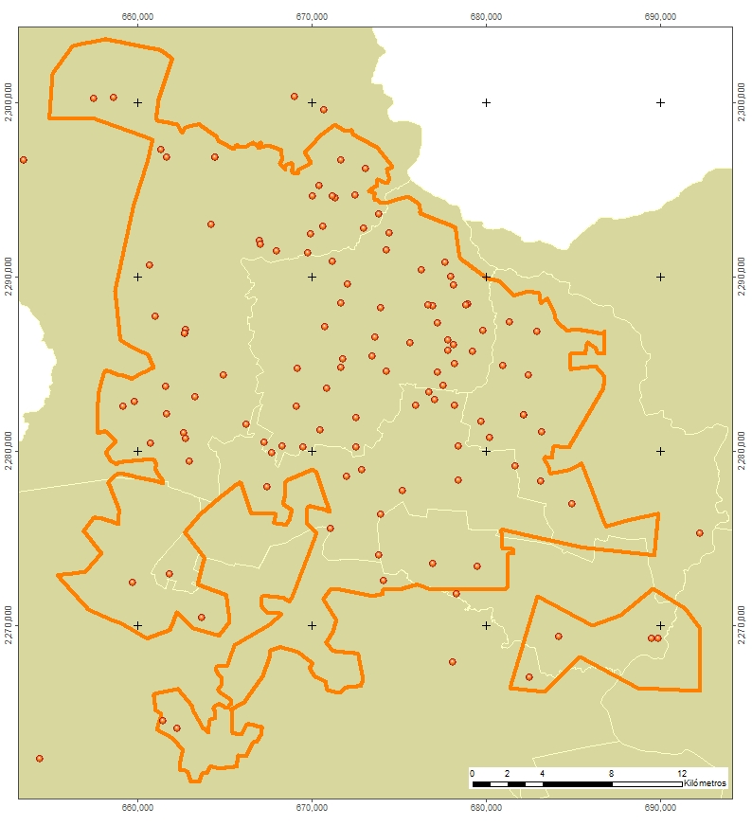
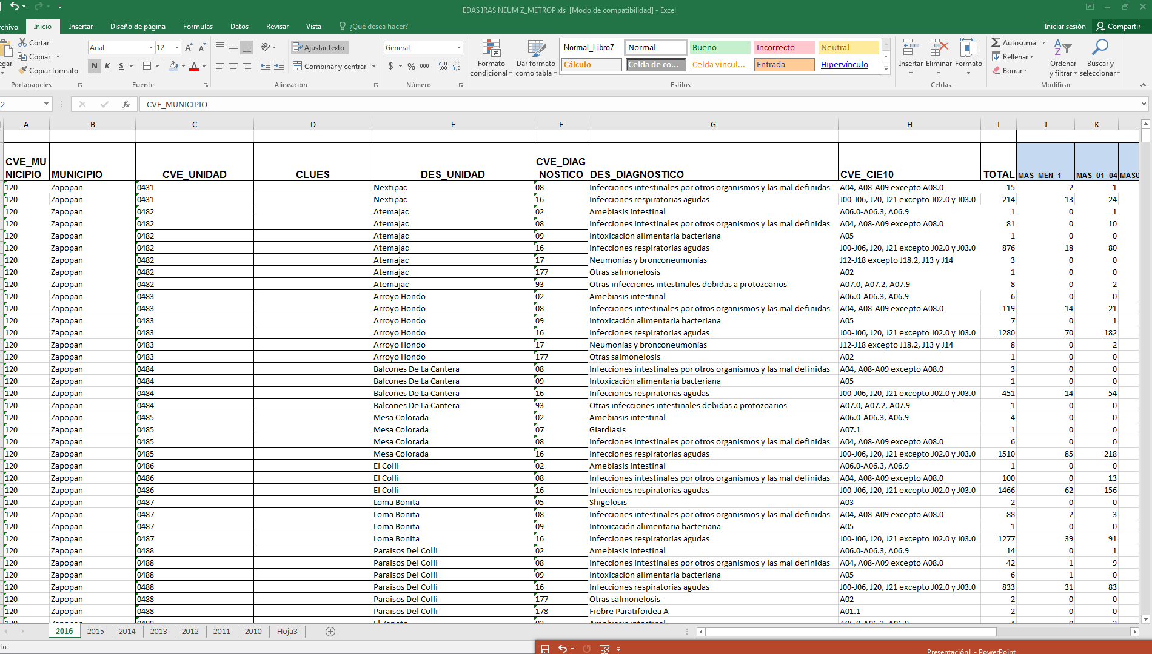
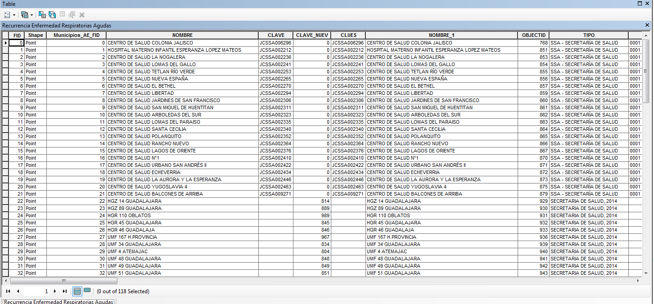
Registros administrativos
Explotar registros administrativos añadiéndoles la georreferencia donde el dato especial existe de manera implícita.
El objetivo es mejorar los registros para convertirlos en datos espaciales, útiles para fines estadísticos y de análisis espacial.
  Incidencia criminal
  Enfermedades
  Instalaciones de salud y educación
  Inversión pública
Georreferenciación de la información
Registros administrativos suministrados por Secretaría de Salud

Slide 25
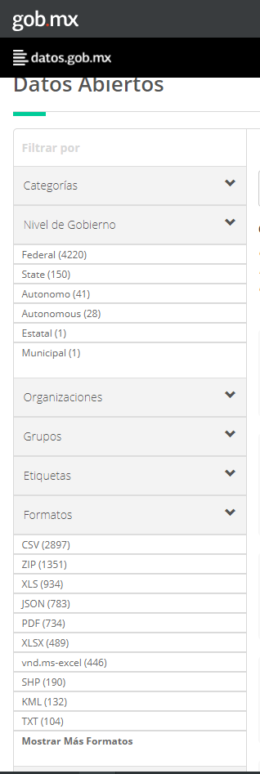

Otras fuentes de datos geoespaciales – datos abiertos y SIGMA
Datos estadísticos y geográficos adquiridos de datos.gob.mx, la mayoría requieren cambio de formato (kml a shp) o a datos geoespaciales (csv, txt to shp).
También existe información adquirida de otras instituciones a través del CEIEG y en particular de las que pertenecen al Subcomité de Información de Geografía y Medio Ambiente (SIGMA).
Los datos geoespaciales son reguardados e integrados en nuestras diferentes plataformas.

Slide 26
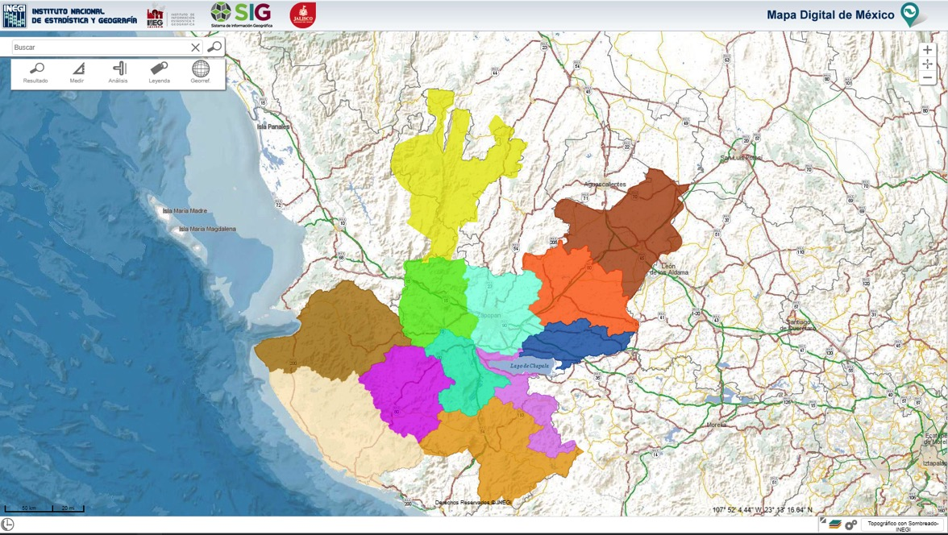
Herramienta integradora – SIG Jalisco
Visualización
Análisis
Descarga

Slide 27
Proyectos con recursos externos
Estudio oceanográfico para la prolongación de la toma marina, 2014.
Elaboración de estudios y proyecto ejecutivo para el relleno sanitario en el municipio El Arenal, Jalisco, 2014.
Programa Intermunicipal para la prevención y gestión integral de residuos sólidos urbanos para la Junta Intermunicipal del Medio Ambiente de Sierra Occidental y Costa (JISOC), 2014.
Vectorización de cartas temáticas de edafología y geología 1:50,000, 2014.
Sistema de Información Geográfica para la localización de sitios prioritarios para la disposición final de residuos urbanos, en el contexto del programa intermunicipal para la prevención y gestión integral de residuos sólidos de la JICOSUR, 2014.
Desarrollar e implementar el Sistema de Información Geográfica para el municipio de Zapotlán El Grande, 2015.
Supervisión de los Programas de Ordenamiento Ecológico Regional: Altos Norte, JIRA, Altos Sur, Norte y JIRCO y del Programa de Ordenamiento Local: Ixtlahuacán del Río, 2015.
Vectorización de las cartas temáticas de Edafología y Uso Potencial de Suelo, escala 1:50,000, del estado de Jalisco, 2015.

Slide 28
Proyectos con recursos externos
Construcción de Programas de Inversión en el marco de la Iniciativa de Reducción de Emisiones (IRE) en la JISOC, 2015.
Programa de manejo para detener procesos de deforestación y degradación forestal en el territorio comprendido por la JICOSUR, 2015.
Desarrollar un plan de trabajo con instituciones en materia de desarrollo rural y generar la estrategia de implementación de proyectos productivos compatibles con el sector ambiental, 2015.
Sistema de Información Geográfica del municipio de Tecolotlán, Jalisco, 2016.
Sistema de Información Geográfica Estratégica del Banco de Proyectos Jalisco, 2016.
Programa Municipal de Desarrollo Urbano (PMDU) Lagos de Moreno, 2016.
Caracterización socio ambiental y ecológica encaminados a la recuperación de la zona del Cerro el Tepopote y Colomos III, 2017.
Frontera forestal Nevado y cobertura de suelo Sierra del Tigre, 2017.
Arbolado urbano, 2018.
SIIGEM 2.0, 2018.

Slide 29
Proyectos con recurso MIR
Evaluación de sitios potenciales de rellenos sanitarios.
Banco Mundial.
Estudios vinculantes de cambio de uso de suelo (PROFEPA).
Turismo del Estado de Jalisco.
FOMIX 2014/2017
Batimetrías.
Seguridad Tonalá (PNPVD)
Análisis Apelsa.
Uso potencial del suelo.
Monorrelleno Agua Prieta.
Aguacateras.
Accidentes viales ZMG.
Sismos ZMG.
Laderas ZMG.
IMCO.
Apoyos silvopastoril (SEDER).
Artesanía y cultura
Seguridad Map.
Huracán Patricia.
Infraestructura-Discapacidad.
Actualización tarifaria SIAPA.
Análisis fiestas de Octubre.
Inst. Cultural Cabañas.
Proyectos para Promoción Económica. Internacional (SEDECO).
Zonas de recarga de acuíferos.
Incidencia de violencia contra las mujeres.
Dictamen para el decreto de límites territorial del municipio de Mezquitic.

Slide 30
Procesos MIR
Coordinación SIGMA.
Artículos publicados.
Datos abiertos (Plataforma).
Mapa General (Mapa digital web)
Sistema de consulta de indicadores para el Estado de Jalisco y sus municipios
Cuadernillos municipales.
Diagnósticos regionales
MRV y REDD+.
Integración de cartografía.
Acervo ERMEX.
Atención a solicitudes.
Indicadores para MIDE.
Capacitación recibida.
Atención a solicitudes de Transparencia.
Límites Municipales.
Estación geodésica IIEG.
Red Geodésica
Conoce Jalisco.
Mantener la información geográfica integrada y organizada en el SIEEJ
Modelo límites municipales 2017.
Integrar y actualizar información a la plataforma SIG Jalisco

Slide 31
Unidad Sociodemográfica

Slide 32
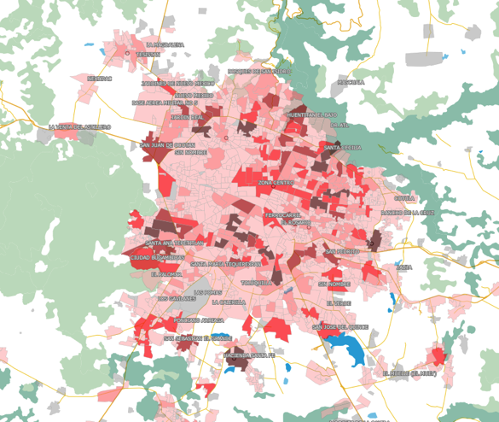
Información sociodemográfica por colonia
Derivado del uso de la información sociodemográfica el Sistema de Integración Territorial por Manzana del Censo de Población y Vivienda de INEGI 2010 se concentró la información a un nivel de desagregación por COLONIA nunca antes utilizado y que da a la información estadística un grado de pertenencia al público.
La información por colonia permite al ciudadano y a las dependencias públicas la ubicación de más de 190 variables dentro de un territorio geográfico de mayor desagregación y fácilmente identificable.
Disponible para descarga en tabulados.
Disponible para consulta georreferenciada.

Slide 33
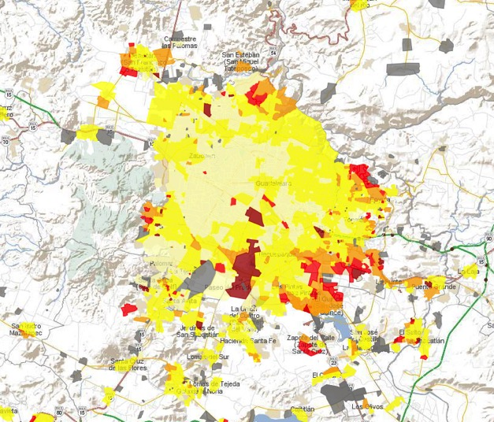
Grado de Marginación por colonia
A partir de la información sociodemográfica por colonia desarrollada en el IIEG y replicando la metodología del CONAPO para el cálculo del índice de marginación urbana por AGEB se calculó el grado de marginación para las colonias del estado de Jalisco. El cálculo incluye Índice y grado de marginación por colonia y 10 componentes principales.
Se respetó colorimetría oficial de Marginación (CONAPO)
Disponible para descarga en tabulados.
Disponible para consulta georreferenciada.

Slide 34
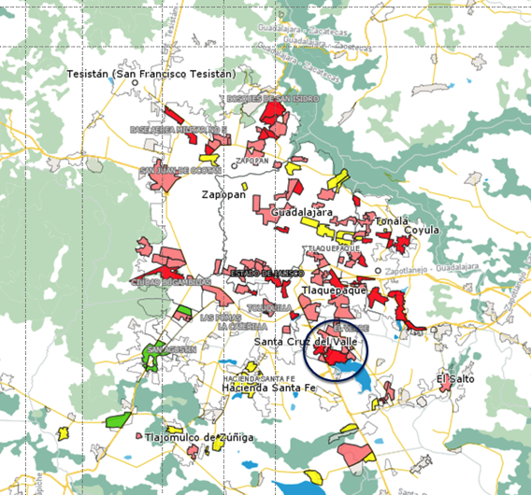
Georreferenciación del estudio de Violencia Comunitaria contra las mujeres Instituo Jalisciense de las Mujeres
Trabajo en conjunto con el Instituto Jalisciense de las Mujeres para georreferenciar los resultados del estudio de Violencia Comunitaria contra las mujeres en Jalisco. La información presenta incluye 148 colonias de los ocho municipios incluidos en la alerta de violencia de genero contra las mujeres en Jalisco.

Slide 35
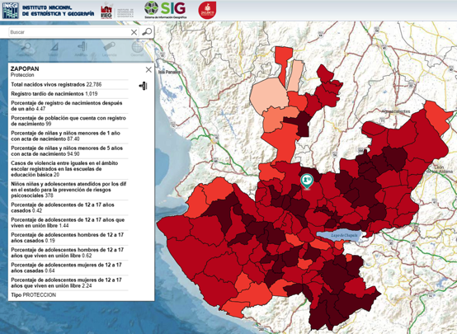
Capas de Información georreferenciada SIPINNA Jalisco
Este trabajo se desarrolló dentro el subcomité de información sociodemográfica en el marco del CEIEG. Con la participación del SIPINNA Jalisco, INEGI y el IIEG identificaron 130 variables dentro de 6 dimensiones que toman como base los lineamentos del Sistema de protección nacional. Las Capas georreferenciadas muestran la totalidad de la variables para los 125 municipios del Jalisco. Este proyecto es considerado como una buena práctica de los estados recientemente por el INEGI y en próximas semanas se llevará a cabo un taller con loas SIPINNAS de los estados de la república para ser replicado a nivel nacional.

Slide 36
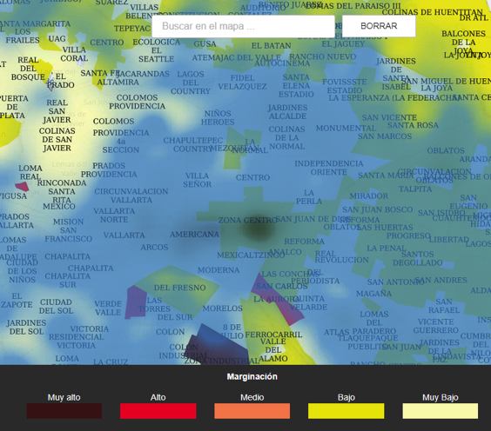
SEGURIDADMAP: variables sociodemográficas, marginación por municipio, y colonia.
Por solicitud expresa del jefe del ejecutivo se desarrolló una plataforma que permite visualizar los 16 delitos del fuero común de manera georreferenciada además de datos de marginación y datos sociodemográficos a nivel de colonia y municipio para su análisis. Este trabajo se desarrolló en conjunto con la unidad de Tecnologías de Información y la Unidad de Gobierno, Seguridad y Justicia del IIEG. La información delitos procede le las carpetas de investigación de la Fiscalía General del estado de Jalisco y tiene actualización mensuales desde 2013 a Agosto de 2018.

Slide 37
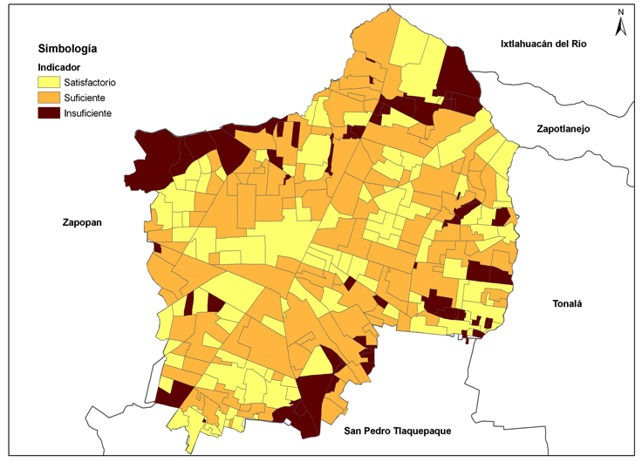
Indicador de infraestructura para discapacitados
En conjunto con la Unidad de Geografía y Medio Ambiente del IIEG se evaluó la infraestructura del entorno urbano con relación a la población con discapacidad, para identificar las colonias que pueden ser consideradas como de inclusión y de accesibilidad universal. El resultado final se está disponible para consulta, incluyendo un indicador que hace la valoración de la infraestructura del entorno urbano, orientado a la discapacidad para una ciudad incluyente en el área metropolitana de Guadalajara.

Slide 38
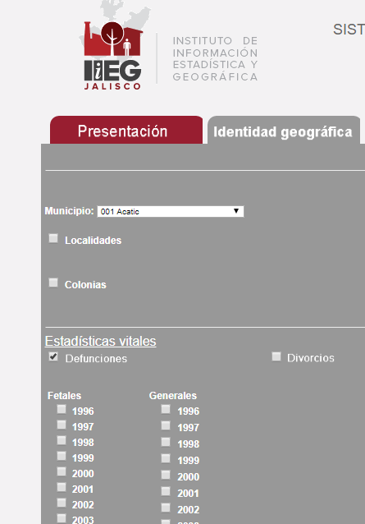
Sistema de Consulta Interactiva de Información Sociodemográfica
Sistema que reúne en un solo sitio los principales indicadores sociodemográficos utilizando una lógica de selección de indicadores con opciones de:
Desagregación: Municipio, localidad y colonia.
Periodo: Histórico y reciente.
Tipo de información:
Estadísticas vitales: Defunciones, divorcios, matrimonios y nacimientos.
Indicadores sociodemográficos: Características Económicas, Discapacidad, educación, población, población indígena, religión, salud, hogares y vivienda entre otros.
Índices: Marginación, intensidad migratoria, rezago social, desarrollo humano
La información se presenta con tabulados en pantalla con la opción de descarga en hoja de cálculo (XLS).

Slide 39
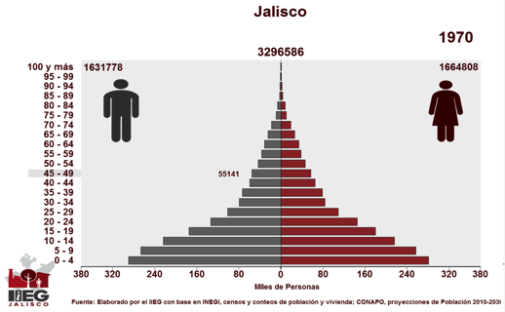
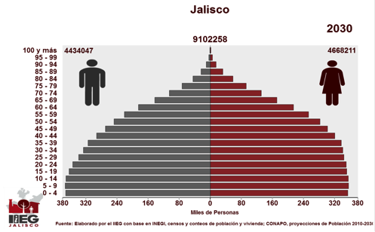
Marco demográfico histórico y carpetas municipales
Presenta el Marco Demográfico Histórico el cual contiene datos de las características de la población y viviendas, así como de las localidades que conforman al municipio.
Además se incluye un panorama con los principales indicadores sociodemográficos de Jalisco, sus municipios y regiones así como el índice de marginación del municipio, de las localidades y de los AGEBS urbanos. Se incluyen también las pirámides de población.

Slide 40
Productos y actividades
• Marco demográfico histórico y carpetas municipales.
• Subcomité de Información Sociodemográfica en el CEIEG.
• Representación de Jalisco ante la COCOEF.
• Georreferenciación de infraestructura con la Secretaria de Cultura Jalisco.
• Coordinación del GEPEA Jalisco.
• Coordinación de la subcomisión de indicadores SIPINNA Jalisco
• Coordinación de la Subregión occidente COCOEF
• Análisis y explotación y difusión de Módulos Encuestas y Censos INEGI
• Análisis y explotación y difusión de Pobreza multidimensional CONEVAL
• Análisis y explotación y difusión de Proyecciones de población y marginación CONAPO
• Sistema de consulta de los estados y municipios.
• Creación de capas Georreferenciadas Mapa Jalisco y
• Información sociodemográfica en los Cuadernillos Municipales.

Slide 41
Productos y actividades
• Representación del IIEG en el diagnóstico de las Mesas Regionales del Foro “Propuestas desde el Consenso Social para el desarrollo sostenible en Jalisco.” En colaboración con el Congreso de Jalisco. Y aportación de la Información sociodemográfica para las mismas.
• Capacitación en el uso y análisis de la HECRA dentro del convenio de colaboración Jalisco- Banco Mundial-INEGI a: Secretaría Educación Jalisco, Secretaría de Salud Jalisco, Secretaría de Desarrollo e Integración Social, Instituto Jalisciense de las Mujeres, Instituto Jalisciense de la Juventud y DIF .
• Reporte mensual, así como verificación y actualización anual de metas para 8 de indicadores del sistema MIDE.
• Análisis de los ODM como apoyo al CONAPO.
• Organización de la Fase estatal del concurso Nacional de Dibujo del CONAPO y UNFPA.
• Representación de Jalisco en los Evento nacionales de GEPEA.
• Coordinación del evento La gira de” Es tu vida es tu futuro hazlo seguro” con el CONAPO y dependencias nacionales y estatales, 30 julio 2016 (1,500 asistentes)
• Diagnóstico para la juventud , Instituto Jalisciense de la Juventud.
• Participación para la creación del Banco Estatal de Datos e Información de Casos de Violencia contra las Mujeres en Jalisco (BAEDAVIM) y definir base de datos y plataforma de reportes.

Slide 42
Productos y actividades
• Apoyo DIF libro “Diagnóstico situacional 2017 sobre riesgos psicosociales en niñas, niños y adolescentes en el estado de Jalisco”.
• Apoyo Migración Libro “Jalisco, un estado migrante: Reporte estadístico de migración de origen, destino, tránsito y retorno en Jalisco 2018”.
• Revisión y actualización del SITAN Jalisco en colaboración con el DIF Jalisco y UNICEF México.
• Análisis del entorno socioeconómico en conjunto con SEDIS y UGMA para las tarifas del SIAPA
• Apoyo de información sociodemográfica para los glosas ciudadanas al informe de gobierno desde 2014 a la fecha.
• Infografías Sobre información Sociodemográfica. (Nombre)
• Presentación del Diagnóstico de embarazo adolescente y muerte materna en el congreso de Jalisco por invitación de la comisión de salud Agosto 2018
• Impartición de taller sobre plataformas Información IIEG en CU TONALA, para la maestría de Gestión de Políticas Públicas con el tema “Pobreza y Remesas en Jalisco”.
• Colaboración con el DIF Jalisco en la definición de indicadores de contexto de los programas y acciones de la administración 2013-2018.

Slide 43
Unidad Económico Financiera

Slide 44
¿Qué hacemos en UEF?
UEF es la unidad del IIEG encargada de procesar la estadística económica que es generada por fuentes externas, e incluso generar información requerida, que permita dar sustento a los tomadores de decisiones del ámbito público o privado, investigadores y estudiantes.
Obtenemos datos
Generamos datos
ENCUESTAS
BD
RA
ENCUESTAS
CENSOS
Transformamos en información
METODOLOGÍAS
ESTUDIOS
ANÁLISIS
ESQUEMAS DE VISUALIZACIÓN

Slide 45
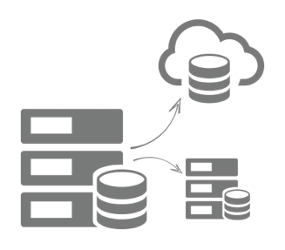

Relevancia
Herramientas que integren y recopilen datos apropiados
Actualmente la generación de datos crece de forma constante, incluso nuestras actividades cotidianas dan origen a datos, sin embargo, eso ha provocado que el reto para obtener información veraz y estructurada sea cada vez más complejo.
Apoyar el proceso de toma de decisiones.

Slide 46
¿Cómo transformamos los datos?
¿Qué pasará?
(análisis predictivo)
¿Qué pasó?
(análisis descriptivo)
¿Cómo hacer que suceda?
(análisis prescriptivo)
¿Por qué pasó?
(análisis descriptivo)
Análisis prospectivo
Inteligencia de negocios
Herramientas de business intelligence
Herramientas de análisis cognitivo

Slide 47
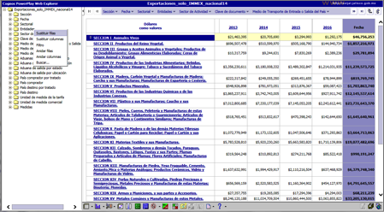
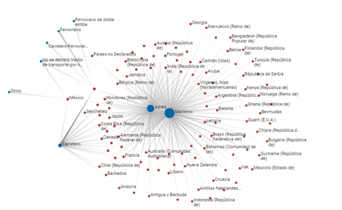
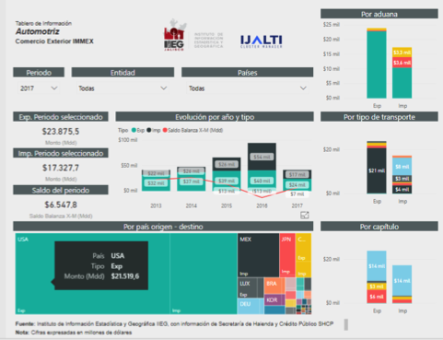
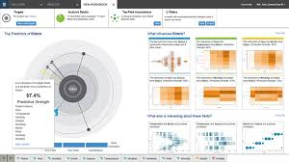
¿Cómo transformamos los datos?
Herramientas de business intelligence
Herramientas de análisis cognitivo
# herramientas
# herramientas

Slide 48




¿Para qué transformamos los datos?
Objetivo: apoyar la toma de decisiones
Gobierno
Potenciar el alcance en la generación de información con valor agregado para los tomadores de decisiones del ámbito público, privado, así como analistas e investigadores.
A partir de éstas, se busca poner a disposición de los usuarios no sólo sistemas de consulta, sino plataformas de análisis estadístico que van mas allá de la generación de datos sino que facilitan su explotación y aplicación, así como la generación de prospectiva.
Empresas
Academia
Generar conocimiento

Slide 49




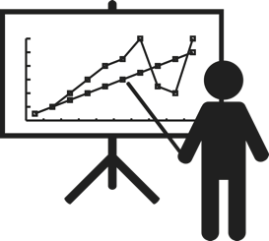
Beneficios
Permite que el proceso de gestión pública cuente con la información necesaria para cada una de las etapas
Gobierno
Facilita el control
Coadyuva en la ejecución
Da elementos para medir, evaluar y replantear
Insumos para la planeación

Slide 50

Beneficios
Permite generar una ventaja competitiva para la empresa
Empresas
Análisis de tendencias en el mercado
72%
Evaluación de impactos de proyectos
De las empresas en México no usa internet para sus operaciones
Contextualización del entorno
*Encuesta Nacional sobre Productividad y Competitividad
de las Micro, Pequeñas y Medianas Empresas (Enaproce), Inegi.

Slide 51

Beneficios
Da un sustento a las investigaciones, haciéndolas pertinentes y actuales de acuerdo a las necesidades.
Academia
Pertinencia
Actualidad
Aplicación

Slide 52
Un poco de lo que hacemos…
Acervo estadístico
Herramientas de información
Gestión gubernamental
Análisis económico
Solicitudes especializadas
Conferencias, exposiciones y congresos
Boletines de información-vinculación IP
Estrategia
Microdatos y datos abiertos
Investigación
Estudios económicos
Atención de solicitudes cotidianas
Estancias académicas
Cursos
Seminarios

Slide 53
Acervo estadístico
Compuesto por 8 productos de información que son actualizados periódicamente conforme el calendario de publicaciones de UEF. La información de estos productos abarca de manera transversal temas económicos como empleo, comercio exterior, inversión extranjera y otras variables vistas bajo perspectivas distintas, enfocadas a los diferentes usuarios:
Secciones economía y ocupación / empleo portal IIEG
Diagnósticos municipales
Diagnósticos regionales
Fichas sectoriales
Jalisco en el entorno
Carpeta ejecutiva
IIEG pocket
Fichas GIRA

Slide 54
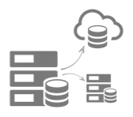
Herramientas de información
Una de las principales apuestas es la generación de valor agregado en la información, lo cual se ha logrado a partir de la creación de herramientas y plataformas que buscan potenciar no solo el alcance de la información estadística sino la forma en la que ésta se utiliza.
Plataforma de inteligencia comercial de Jalisco
Plataforma de inteligencia comercial nacional de empresas IMMEX
Sistema de inteligencia comercial del destino de las exportaciones a nivel ciudad
Sistema de información interna de SEDECO
Portal del Empleo Jalisco
Simulador-observatorio de competitividad
Plataforma de sueldos y salarios del sector automotriz de la región Bajío
Sistema de inteligencia comercial logístico
Plataforma de análisis estadístico multidimensional de empleo formal Jalisco
Herramienta de análisis estadístico multidimensional de educación superior

Slide 55

Herramientas de información (continuación)
Plataforma de análisis estadístico multidimensional de empleo formal Jalisco
Sistema de inteligencia comercial de empresas CANIETI
Sistema de inteligencia comercial Tepatitlán
Herramienta de análisis estadístico multidimensional del censo poblacional
Herramienta de análisis estadístico multidimensional del censo económico con enfoque sectorial
Herramienta de análisis estadístico multidimensional del censo económico con enfoque por colonia
Herramienta de análisis estadístico multidimensional de unidades económicas
Herramienta de análisis estadístico multidimensional de inversión extranjera directa
Dashboard de información económica con enfoque de sectores estratégicos
Dashboard de información económica y educativa del sector TI
Dashboard de información de inversión extranjera directa

Slide 56

Gestión gubernamental
Colaboraciones en las que UEF participa mediante seguimientos, generación de información, apoyo técnico u otras actividades que permitan interactuar con diferentes instancias gubernamentales. Entre dichas colaboraciones destacan:
Elaboración de indicadores MIDE
Generación de indicadores MIR
Elaboración de información para informe de gobierno y glosas del eje económico
Convenios con instituciones
Seguimiento al grupo CEIEG general
Coordinación del subcomité de información económica grupo CEIEG
Participación en talleres de la Estrategia de Banco Mundial
Apoyo técnico en evaluación de proyectos de Subseplan
Apoyo técnico al Comité Estatal de Competitividad
Documentación y análisis de variables para Plan Sectorial
Coordinación del grupo de trabajo de ingresos salariales
Apoyo técnico al Comité Estatal de Productividad
Apoyo técnico a la Comisión de Asuntos Económicos Coparmex

Slide 57

Análisis económico
Generación de documentos de análisis de información estadística de índole económico, los cuales se generan periódicamente basados en el calendario de publicaciones de UEF. Dichos documentos pueden ser desde fichas informativas hasta presentaciones detalladas:
Análisis detallado de generación de empleo mensual (contexto nacional, estatal y municipal)
Análisis detallado de la estadística de comercio exterior (contexto internacional, nacional y estatal)
Análisis detallado de la estadística de inversión extranjera directa (contexto internacional, nacional y estatal)
Análisis nacional y estatal de remesas
Análisis nacional y estatal de Producto Interno Bruto
Análisis nacional y estatal del Indicador Trimestral de Actividad Económica Estatal
Indicadores económicos de impacto de Jalisco

Slide 58

Solicitudes especializadas
Son todos aquellos documentos que son procesados a petición de alguna autoridad gubernamental, enfocados a temas específicos y que van más allá del análisis mismo sino que implican un mayor procesamiento de información, cálculos, réplicas de metodologías y posteriormente un análisis. Algunos de los documentos más significativos son:
Diagnósticos municipales o regionales con enfoques específicos
Argumentación y análisis de meta de empleo formal para firma de convenio entre Secretaría del Trabajo Jalisco y STPS nacional
Análisis y réplica del documento del Centro de Estudios de CONCAMIN “Romper la inercia del crecimiento”
Presentaciones de indicadores de impacto de las 32 entidades para reunión de AMSDE
Apoyo técnico y análisis de información de soporte para la propuesta del Gobernador para aminorar el impacto del incremento a la gasolina
Réplica y adaptación a Jalisco del estudio de desarrollo económico elaborado por SEDECO CDMX

Slide 59
Solicitudes especializadas (continuación)
Recreación de subíndices históricos de Doing Business
Análisis de los resultados del Estudio de Competitividad de los Estados Mexicanos
Fichas aclaratorias a notas de prensa publicadas en relación a datos económicos de la entidad
Fichas de soporte para discursos del Gobernador
Fichas de soporte para entrevistas en medios del Secretario de SEDECO y del Director General de IIEG
Presentaciones para ruedas de prensa
Presentaciones para soporte de reuniones con inversionistas extranjeros (solicitadas por SEDECO)
Generación de indicadores de brecha de género en Jalisco (réplica WEF)
Presentaciones de soporte para el grupo de ingresos salariales
Recreación y cálculo de índices de competitividad estatal bajo metodología IMCO (Agenda Única)

Slide 60
Investigaciones
Comprende desde la revisión de literatura, procesamiento de información, generación de métodos y cálculos, elaboración de artículos y presentaciones, e incluso participación en foros que documenten formas nuevas de aplicar y utilizar la información que se genera dentro del IIEG, particularmente en UEF
Ponencia sobre la utilidad de la medición de expectativas económicas subnacionales (Congreso IMEF)
Elaboración de artículos de investigación relacionados a la aplicación de plataformas de inteligencia comercial para negocios a nivel subnacional
Elaboración de artículo de aplicación de la Plataforma de Inteligencia Comercial IMMEX en el ámbito público y privado (publicado en revista Politécnico / UP)
Elaboración de artículo de econometría espacial para desagregación de variables macroeconómicas.
Generación de índice de sofisticación de los sectores de exportación de Jalisco contextualizado nacional
Mapa de Inversión Extranjera Directa en México (publicado en IMEF)

Slide 61

Conferencias y exposiciones
Hace referencia a las participaciones que UEF tiene como ponente en diferentes congresos y eventos, para lo cual se realizan presentaciones y documentos de análisis que son expuestos en los diferentes foros
Participación en el Congreso de Investigación Financiera del IMEF “El reto de las finanzas en el contexto actual” con la ponencia de expectativas económicas
Participación en Jornadas estatales de estadísticas, geografía y medio ambiente del INEGI (Nayarit 2017)
Participación en el Congreso del Banco Mundial “Dialogo sobre mejores prácticas y desafíos para fortalecer mecanismos de información, monitoreo y evaluación de programas y políticas públicas a nivel subnacional” (Washington, 2016)
Ponencias en Universidades sobre el uso de información estadística económica
Participación en el Primer Foro Económico de Coparmex Jalisco (febrero 2018)
Ponencia en el informe semestral de Corporativa de Fundaciones (junio 2018)

Slide 62

Estudios económicos
Como de la estrategia de generación de información oportuna, se realizan estudios de índole económico que tienen como objetivo proporcionar panoramas más específicos en cuanto a temas particulares. Estos estudios son elaborados a partir del levantamiento de encuestas, de la explotación de datos y/o microdatos, o incluso la mezcla de ambos aspectos, con lo cual se generan análisis descriptivos, cálculos o incluso metodologías que permiten subsanar ausencias de información que para nuestros usuarios puede ser de interés.
Algunos ejemplos de estudios realizados:
Estudio de expectativas económicas del sector privado Jalisciense (elaborado conjuntamente con Coparmex y Egade-Tec) (2015, 2016, 2017 y 2018 semestral)
Estudio de derrama económica del Encuentro Internacional del Mariachi (2014, 2015, 2017 y 2018)
Estudio de sueldos del sector automotriz región Bajío (2017)
Estudio de derrama económica Expo Guadalajara (2015, 2016, 2017 y 2018 semestral)
Estudio de derrama económica Fiestas de Octubre (2014)
Estudio de impacto por incremento de precio de boleto Fiestas de Octubre (2016)
Estudio de derrama económica del Ornato Navideño (2014, 2015, 2016)
Estudio de derrama económica del Festival de Títeres (2017)

Slide 63

Boletines de información
Como parte de la estrategia de vinculación con cámaras empresariales se diseñaron distintos boletines de información económica focalizada y especializada para cada cámara, lo cual les permite contar cada mes con un análisis detallado de la información que para ellos es de particular interés.
Boletín de información económica para CCIJ
Boletín de información económica para Canaco
Boletín de información económica para Coparmex Jalisco
Boletín de información económica para Canieti
Boletín de información económica para Ijalti
Boletín de información económica para Index
Boletín de información económica para Jaltrade
Boletín de información económica para Comce
Boletín de información económica para CAJ
Boletín de información económica para Clúster médico

Slide 64

Estrategia de microdatos y datos abiertos
Uno de los objetivos del área económico financiera ha sido generar proyectos de información relacionados al uso y explotación de datos existentes en otras fuentes como los micro datos de INEGI o el portal gubernamental de Datos Abiertos. Esta estrategia nos ha permitido generar herramientas, estudios y documentos con mayor grado de especialización y alcance, aprovechando los registros administrativos y evitando que generar datos a partir de encuestas o levantamientos de campo.
Mapeo de información disponibles en las fuentes de datos externas
Gestión de información
Procesamiento de la información para atención de usuarios
Generación de análisis, herramientas, cálculos o metodologías

Slide 65

Atención de solicitudes de usuarios
En promedio la Unidad de Estadística Económica recibe por semana alrededor de 15 a 20 solicitudes de información ya sea por correo, oficio, vía telefónica o por el gestor institucional.
Para la atención de estas solicitudes se procesa, extrae y contextualiza la información, con el objetivo de proporcionarle a los usuarios lo que se requiere en un lapso no mayor a 2 días.
Algunos tipos de usuarios que se atienden cotidianamente:
Estudiantes
Funcionarios de dependencias gubernamentales
Cámaras empresariales
Ayuntamientos
Empresas

Slide 66
Cursos
Además de procesar, analizar, y generar información, dentro del área de estadística económica se busca que potenciar el uso de la información, para lo cual de manera constante se llevan a cabo sesiones de capacitación a miembros de cámaras empresariales, dependencias gubernamentales, universidades, y público en general que busque conocer cómo se utilizan las distintas plataforma y herramientas que hemos desarrollado.
Esto permite no solo incentivar el uso de la información sino propiciar que los usuarios tengan mejores herramientas para análisis y toma de decisiones.
Algunas de las instituciones con las que constantemente se realizan capacitaciones son:
Consejo de Cámaras Industriales
Consejo Agropecuario
Index
Comce
Cámara Alimenticia
Tecnológico de Monterrey
Universidad Panamericana
Universidad Autónoma de Guadalajara
Secretaría de Desarrollo Económico

Slide 67

Seminario
De manera adicional a los cursos, se trabajó en el desarrollo de contenido especializado cuyo objetivo es documentar y transmitir el conocimiento en torno al uso de la información y herramientas desarrolladas por UEF y por otras áreas e instituciones relacionadas con temas económicos.
El contenido de este seminario se focaliza en que los usuarios no solo conozcan el acervo del UEF, sino que pongan en práctica casos de aplicación transversal en donde se requiera información para la toma de decisiones.

Slide 68

Seminario (continuación)
La primera edición de este seminario fue hecha con alumnos del Tec de Monterrey en el marco del evento “Semana i”, en la cual se interactuó durante una semana con 3 grupos de alrededor de 30 alumnos cada uno, a quienes se les capacitó en el uso de distintas herramientas y se realizaron diferentes ejercicios así como dos casos prácticos de toma de decisión, uno enfocado a políticas públicas y otro a la identificación de oportunidades de negocio.
https://twitter.com/i/status/1045026713900646400

Slide 69

Estancias académicas
Conscientes de que a partir de una correcta vinculación con el sector académico se pueden lograr mayores alcances en lo que refiere al uso y aplicación de la información que el IIEG genera, se llevan a cabo de manera permanente trabajos de estancias académicas donde grupos de estudiantes de distintas universidades aplican sus conocimientos en la resolución de conflictos o planteamientos de índole económico, detectados previamente por el propio IIEG. En dichas estancias los estudiantes de carreras como ingeniería financiera y actuaría generan proyectos de investigación aplicando por ejemplo técnicas econométricas, de machine learning, o de manejo de bases de datos.
Hasta el momento se tienen 7 proyectos desarrollados y 3 en curso:
Proyección de comercio exterior de Jalisco (ITESO 2018)
Proyección de empleo municipal (ITESO 2017)
Ingresos salariales de Jalisco (UP 2017)

Slide 70

Estancias académicas (continuación)
Proyección de empleo por clústeres estratégicos (ITESO 2018)
Modelo de estandarización de grandes volúmenes de datos semiestructurados de comercio exterior (UAG 2018)
Modelo de homologación y visualización de información de inversión extranjera directa (UAG 2018)
Modelo de homologación y visualización de información de Expectativas Económicas

Slide 71
Unidad de Gobierno, Seguridad y Justicia

Slide 72
Gobierno, Seguridad y Justicia
1.- Mapa de seguridad SeguridadMap
2.- Análisis, explotación, actualización a detalle de productos estadísticos de diversas fuentes.
3.- Cifras del Feminicidio
4.- Delitos de robo común georreferenciado por colonia para los municipios de Guadalajara, Tlaquepaque, Tonalá y Zapopan (2014-2015).
5.- Información georreferenciada a nivel municipal de las autopsias por accidente vial, suicidio y homicidio (2012-2015)

Slide 73
Creación de la Unidad de Gobierno, Seguridad y Justicia
Después de la fusión de los 3 organismos y para estar en concordancia con los 4 subsistemas contemplados en la Ley del Sistema Nacional de Información Estadística y Geográfica, se crea la Unidad de Gobierno, Seguridad y Justicia.
Es en el segundo semestre de 2014, cuando comienzan las actividades de esta unidad estadística, procediendo primeramente a definir las fuentes de información prioritarias y los productos a analizar para posteriormente desarrollar una estructura robusta en los temas competentes a la UGSyJ.

Slide 74
Unidad de Gobierno, Seguridad y Justicia
Contenido:
Apoyo en la realización de la cumbre de la OCDE.
Apoyo en los trabajos con el Banco Mundial y el INEGI.
Creación del Subcomité de Gobierno, Seguridad y Justicia del CEIEG.
Capas Mapa General de Jalisco
Productos INEGI
Secretariado Ejecutivo del Sistema Nacional de Seguridad Pública
Feminicidios en Jalisco
Mapa de seguridad
Incidencia delictiva por Distrito Electoral
Otras colaboraciones

Slide 75

1.- OECD, 5° Foro Mundial
Dentro del 5° Foro Mundial de la Organización para la Cooperación y Desarrollo Económico, los integrantes de la UGSyJ apoyaron en diversas actividades dentro del citado evento.

Slide 76

2.- Banco Mundial
Derivado del Acuerdo de Cooperación Técnica con el Banco Mundial e INEGI para mejorar la calidad de los registros administrativos, la UGSyJ, participó activamente en las misiones.
El 80% de los integrantes de la unidad se capacitaron y fungieron después como facilitadores en diversos talleres, replicando los conocimientos y herramientas adquiridas, en especial la Herramienta de Evaluación de la Calidad de Registros Administrativos (HECRA).

Slide 77




3.- Subcomité de Gobierno, Seguridad y Justicia
En marzo de 2016, se instaló el subcomité de Gobierno, Seguridad y Justicia y se llevó a cabo la primera sesión en donde se establecieron los grupos de trabajo temáticos de acuerdo a los proyectos del PAT. Participaron en la integración:
INEGI
Fiscalía General del Estado
Instituto Jalisciense de Ciencias Forenses

Slide 78

4.- Capas Mapa General de Jalisco
Mapa general de Jalisco
http://mapajalisco.gob.mx/

Slide 79

Mapa Georreferenciado
La información que se encuentra en el Mapa General de Jalisco, contiene datos sobre las autopsias registradas por el IJCF (accidentes viales, homicidios y suicidios) por municipio para los años (2012-2015)
Cuenta con una capa que integra información con las denuncias por violencia intrafamiliar (2014 y 2015).

Slide 80
Información temática georreferenciada en el Mapa Jalisco
Respecto al tema de robos, se integró información del delito de robo común para los municipios de Guadalajara, Zapopan, Tlaquepaque y Tonalá, se presentan desagregados a nivel de colonia, de acuerdo a la información que publica la Fiscalía General del Estado (2014-2015).
Las modalidades de tipo de robo que se integraron son:
Robo de autopartes Robo a bancos
Robo a cajeros Robo a carga pesada
Robo a casa habitación Robo a cuentahabientes
Robo a magisterio Robo a maquinaria pesada
Robo de menores Robo de motocicletas
Robo a negocios Robo a personas
Robo a tienda de autoservicio Robo a transporte de Valores
Robos varios Robo a vehículos
Robo a vehículos (Interior) Robo de vehículos de carga liviana
Robo de vehículos particulares Sustracción de menores

Slide 81

Delito de robo por colonia

Slide 82

5.- Productos INEGI
De los productos publicados por INEGI, la UGSyJ, trabaja el análisis, la explotación y actualización de datos para Jalisco, elaborando fichas técnicas, presentaciones e infografías de los hallazgos.

Slide 83


INEGI
Fichas informativas que contienen de forma breve, lo más significativo de un censo, encuesta o registro administrativo.

Slide 84



6.- Secretariado Ejecutivo del Sistema Nacional de Seguridad Pública
Del SESNSP, se toman los registros administrativos publicados para trabajar en la explotación, análisis y actualización de las cifras sobre la incidencia delictiva.
Se muestra la información a través de fichas técnicas y presentaciones, exponiendo los resultados para Jalisco y la comparación con otras entidades.

Slide 85

Análisis, explotación y actualización del registro administrativo SESNSP
En el caso de el Secretariado Ejecutivo del SNSP, el análisis es a nivel Nacional, Estatal y Municipal.
Jalisco se ubica en la posición 17 del ranking nacional, con 740 delitos del Fuero Común cometidos por cada 100 mil habitantes, justo por encima de la tasa nacional (732).

Slide 86
La vida y la integridad corporal (Nacional; Tasa por cada 100 mil hab.)
Homicidios dolosos y culposos
primer semestre 2018
Al cierre de junio de este año, Jalisco se ubica en el lugar 18 del ranking nacional, al cometerse 16 homicidios por cada 100 mil habitantes en la entidad, de los cuales 5 son culposos y 11 dolosos.
Fuente: Elaborado por el IIEG con base en los registros administrativos del Centro Nacional de Información (CNI) del Secretariado Ejecutivo del Sistema Nacional de Seguridad Pública (SESNSP) .

Slide 87
Incidencia en Jalisco 2006-2017

Slide 88


7.- Feminicidio
Con la finalidad de atender la contingencia presentada hace unos años, y con el objetivo de establecer un canal de comunicación respecto a las cifras, se estableció, después de varias reuniones de trabajo, que el IIEG a través de la UGSyJ, revisaría y concentraría las cifras proporcionadas por la Fiscalía General del Estado para proceder a su difusión.

Slide 89


8.- Mapa de seguridad (seguridadmap)
SeguridadMap, es una plataforma Web y una aplicación móvil, que permite medir y visualizar los delitos, la marginación por colonia y municipio para el estado de Jalisco, usando información estadística oficial georreferenciada.
Los 16 delitos de alto impacto que incluye son: abuso sexual infantil; Feminicidio; Homicidio doloso; Lesiones dolosas; Violación; Violencia intrafamiliar y 10 tipos de robo.
El proyecto fue premiado en octubre de 2017 como una de Las Más Innovadoras del Sector Público.

Slide 90

9.- Incidencia delictiva por distrito electoral
Para el proceso electoral ordinario 2017-2018 (local y federal), se trabajó en la concentración de la incidencia delictiva para los distritos y secciones electorales en Jalisco (2013-2018).

Slide 91

Incidencia delictiva por distrito electoral
En el Mapa Digital de México V6, se encuentran las capas de delitos (2103-2018), y la capa de distritos y secciones electorales.

Slide 92
10.- Otras colaboraciones
La UGSyJ, constantemente:
A) Participa y colabora:
En la generación de datos para el informe del Gobernador.
Como proveedora de información en materia de gobierno, seguridad y justicia para las glosas ciudadanas del informe de gobierno.
Reportes de información para las Reuniones de Gabinete Temático del Gobernador.
En la difusión y capacitación del acervo y las herramientas generadas al interior de la UGSyJ.
B) Analiza, explota y actualiza otros productos propios y de otras fuentes:
Cuadernillos Regionales
Cuadernillos Municipales
Índice de Paz México
Índice de Progreso Social
Transparencia Nacional (Índice de corrupción y buen gobierno)
Análisis Data Coparmex
Operativo Salvando Vidas
Registro de Accidentes de Transporte Público (SEMOV)
Comisión Estatal de Derechos Humanos de Jalisco
Índice de Impunidad México

Slide 93
Coordinación del Sistema

Slide 94
Cultura de la información
A través de la Coordinación del Sistema de Información Estratégica del Estado de Jalisco y sus Municipios se ha dado respuesta a la necesidad de información de calidad que tienen los distintos sectores de Jalisco para identificar, localizar, evaluar, organizar, comunicar y utilizar la información de forma efectiva tanto para la resolución de problemas como para el aprendizaje y la toma de decisiones sustentadas.
Para lograrlo, e incrementar la demanda, ha enfocado su labor en tres estrategias:
Estrategia offline
Estrategia digital
Coordinación interinstitucional

Slide 95
A. Estrategia offline
Para la estrategia offline se ha buscado fomentar la cultura de la información dando a conocer nuestros productos y servicio de manera personal a los diferentes tipos de usuarios, reforzando la comunicación con material impreso.
Se ha dado prioridad a la parte cualitativa (imagen de marca, atención a usuarios, vinculación institucional, etc.) lo cual ha mostrado buenos resultados que se ven reflejados con la aparición cada vez más frecuente en medios de comunicación.
Se realiza una mezcla de actividades de divulgación, difusión y promoción con el objetivo de dar a conocer a los diversos tipos de usuarios los productos y servicios de información .
Impresos
Papelería institucional
Folletería
Prensa
Documentos
Informes de actividades
Publicaciones estadísticas
Presentaciones
Eventos
Conferencias
Expos
Sesiones de difusión
Comunicación interna
Pantallas
Señalética
Materiales especiales

Slide 96






Impresos
Papelería institucional
Con la creación del IIEG, fue necesario diseñar e implementar un sistema de identidad institucional consistente, alineado a la imagen oficial del Gobierno de Jalisco. Se han producido materiales de comunicación y se realiza el monitoreo de su correcta aplicación.
Folletería
Como soporte de las acciones de difusión y promoción (principalmente en capacitaciones, expos y conferencias), se han generado piezas de comunicación con el objetivo de dar a conocer el que hacer del Instituto, los productos y servicios de información, los Proyectos de Uso de Información o logros relevantes como el Premio Mundial Geoespacial.
Prensa
Se han realizado publicaciones en los principales periódicos de la ciudad para promocionar eventos específicos como la inauguración de la nueva sede o el Premio Mundial Geoespacial.

Slide 97









Documentos
Informes de actividades
Año con año se coordina la integración del Informe de actividades para informar tanto a nuestra Junta de Gobierno, al Consejo Consultivo y a los usuarios.
Publicaciones de información estadística y geográfica
También se han realizado publicaciones digitales que integran información de las cuatro unidades de información, como el documento Conociendo Jalisco (2014 y 2015) o los Cuadernillos Municipales y Regionales.
Presentaciones
Para dar soporte a la participación en eventos, tanto internos como externos, se coordina la integración de información, que es editada e ilustrada para la producción de presentaciones.

Slide 98


Eventos
Conferencias
Con el objetivo de difundir los productos y servicios de información del Instituto, hemos participado como expositores en diversos foros y eventos tanto a nivel local, nacional e incluso internacional.
Expos
Hemos participado con la promoción de nuestros productos y servicios en eventos, en donde hemos colocado stand y distribuimos folletería institucional, además, se muestran las plataformas de consulta.
Sesiones de difusión
Se implementó un programa de “Sesiones Informativas” para dar a conocer los principales proyectos y sistemas de información que han sido desarrollados por el Instituto, así como su funcionamiento y utilidad, para que puedan ser aprovechados por la ciudadanía.

Slide 99




Comunicación interna
Dentro de las instalaciones se han implementado diversos soportes y materiales impresos para complementar y reforzar los mensajes de comunicación tanto para el personal del IIEG como para los visitantes.
Pantallas internas
Viniles
Totems
Rotulación

Slide 100

B. Estrategia digital
La estrategia de divulgación se ha centrado en la parte digital, busca amplificar el alcance del contenido, atraer usuarios y fidelizar los existentes, así como crear vínculos con nuevos contenidos, integrando diversas herramientas digitales que interactúan entre si. Hemos sido analíticos, lo cual ha permitido desarrollar contenido para que tenga mayor alcance de manera natural u orgánica.

Slide 101






Optimización de plataformas
Se busca que técnicamente las plataformas sean accesibles y se visualicen de manera correcta en los dispositivos que utilizan los usuarios, poniendo especial énfasis en que la marca sea consistente a través de los formatos, contenedores y canales que se utilizan para la difusión y divulgación mediante una adecuada gestión de la imagen institucional.

Slide 102

Boletines
Los boletines son el insumo principal para la producción de contenido, la mayoría de ellos provienen de análisis y reportes de las unidades de información.
Institucionales
Vinculación
Eventos
Logros
UEF
Empleo
Desocupación
Comercio exterior
PIB
Actividad Económica
USD
Población en Jalisco
Población AMG
Proyecciones de población
Población alfabetizada
Jóvenes en Jalisco
Módulo de trabajo infantil
Encuesta Nacional de Hogares
UGMA
Aprovechamiento de agua
Análisis de cambio de uso de suelo y vegetación
SIG
UGSJ
ENVIPE
ENSU
ENCIG
Censos de Gobierno

Slide 103


Infografías
El Instituto ha producido 51 infografías con datos estadísticos relevantes presentados de manera gráfica para su mejor asimilación, aprovechando la coyuntura de fechas especiales.
Población en Jalisco
Lengua Materna
Las mujeres en Jalisco
Si en Jalisco Fuéramos 100 habitantes
Los niños en Jalisco
Las mamás en Jalisco
Los maestros en Jalisco
Los jóvenes en Jalisco
Adultos mayores en Jalisco
Exportaciones de Jalisco
Vehículos de motor en Jalisco
Embarazo adolescente
Mortalidad en Jalisco
AMG habitante 5 millones
Mapa General de Jalisco
Vehículos de motor en Jalisco 2018
Población en Jalisco 2018

Slide 104




Material audiovisual
FOTOGRAFÍAS
Se realiza un archivo fotográfico de la mayoría de los eventos en los que participa el Instituto poniendo especial énfasis en la calidad de las mismas con el objetivo de tener mayor alcance en las redes.
VIDEOS
Los videos son piezas que tienen bastante alcance en redes, se han utilizado para promocionar productos y servicios así como logros.

Slide 105


Strategos
En esta administración, Strategos paso de ser una revista trimestral impresa a un sitio en línea, lo que trajo consigo un ahorro considerable en los costos de producción y distribución.
Versión impresa
Diciembre 2007 a marzo 2013
Versión digital
Septiembre 2013 a la fecha

Slide 106
Strategos. Visitas en línea
Un indicador de éxito de Strategos como parte de la estrategia digital es el incremento de visitas registrado que pasó de 838 (marzo 2014) a 52,802 (31 septiembre 2018), superando las 29,100 visitas registradas en el portal iieg.gob.mx.
* 1 marzo 2014 a 31 de septiembre 2018

Slide 107
Redes Sociales- Seguidores
El Instituto ha utilizado las redes sociales como principal canal de difusión, con el objetivo de dispersar información relevante a la mayor cantidad de usuarios y abonando a un mejor posicionamiento.
En cuanto a seguidores en redes sociales se han obtenido 3,726 seguidores en Twitter y 2,046 Me gusta en Facebook de marzo de 2014 a septiembre de 2018.
* 31 marzo 2014 a 30 de septiembre 2018

Slide 108
Campañas de Pago
En septiembre de 2016, se lanzó la primera campaña en redes sociales por medio de la plataforma Facebook Ads, promocionando los “Proyectos de Uso de Información IIEG-INEGI”.
Hasta septiembre de 2018 se habían lanzado un total de 27 campañas de pago con una inversión de $21,136.35 MX.
Como resultado, el se ha alcanzado a 980,349 personas ($0.02 por persona) y 1’438,171 impresiones ($0.01 por impresión).
Año | Campañas | Alcance (personas) | Impresiones | Importe gastado (MXN)
2016 | 6 | 345,296 | 493,592 | $2,038.16
2017 | 16 | 313,619 | 483,443 | $9,582.52
2018 | 5 | 321,434 | 461,136 | $9,515.67
Total | 27 | 980,349 | 1,438,171 | $21,136.35

Slide 109
Campañas por correo electrónico
Desde marzo de 2014, mediante la herramienta de email marketing se han enviado un total de 100 campañas vía correo electrónico, a una base de datos que inició con 956 suscriptores y actualmente cuenta con 1,430 (100 usuarios nuevos por año de forma orgánica).
En el último par de años han descendido el número de campañas enviadas debido a que se cambió a un modelo de pago por envío –antes se tenía un pago por suscriptores mensual- así como al periodo electoral.
* 31 marzo 2014 a 30 de septiembre 2018

Slide 110
c. Coordinación interinstitucional

Slide 111
CEIEG. INTEGRACIÓN
El CEIEG Jalisco esta integrado por las dependencias del Ejecutivo, un secretario Técnico y un Presidente, siendo este el Mtro. David Rogelio Campos Cornejo.
El Comité se reúne dos veces al año, como mínimo, con el fin de establecer y coordinar las estrategias que servirán de guía para los Subcomités del CEIEG y lograr productos de calidad, útiles para la sociedad, academia y gobierno en materia de información estadística y geográfica.

Slide 112

CEIEG. ESTRUCTURA DE TRABAJO
Los Subcomités están integrados desde el año 2016, el mismo en el que comenzaron a sesionar dos veces por año.

Slide 113
CEIEG. SESIONES
El CEIEG ha tenido las siguientes sesiones:
2014
Instalación del CEIEG en esta administración
Segunda sesión ordinaria
2015
Primera sesión
Segunda sesión
Sesión extraordinaria
2016
Primera sesión
Segunda sesión
Tercera sesión
2017
Primera sesión
Segunda sesión
2018
Primera sesión
Con un total de 11 sesiones hasta hoy, faltando la realización de la sesión de este 29 de octubre.

Slide 114

CEIEG. RUTA DE ACTIVIDADES DE LOS GRUPOS DE TRABAJO

Slide 115



Vinculación
Además, se ha mantenido una agenda de invitaciones para conocer nuestras instalaciones así como nuestros productos y servicios a representantes de dependencias públicas federales, estatales y municipales, así como instituciones académicas y asociaciones civiles.
INEGI
Vicepresidente Rolando Ocampo.
Febrero, 2016
CCIJ. Consejo Directivo
Octubre, 2017
Tómala (Asociación civil)
Septiembre, 2018

Slide 116


Capacitaciones
Se coordina y da seguimiento a un programa de difusión y capacitación dirigido a dependencias de los tres niveles de gobierno, organismos empresariales, instituciones académicas y medios de comunicación, con el fin de dar a conocer el acervo de información así como los principales proyectos y sistemas de información desarrollados por el Instituto. Además, desde 2016 se puso en marcha un sistema de registro de asistencia y evaluación que permite monitorear la satisfacción de los usuarios.
Ayuntamiento de Guadalajara
Octubre, 2016
UAG, alumnos.
Agosto, 2018

Slide 117

Banco Mundial
Cooperación Técnica para el Fortalecimiento de las Políticas Públicas basadas en Evidencia 2014-2017
El punto de partida fue la información estadística y geográfica, robusteció al Sistema de Información Estratégica del Estado de Jalisco y sus Municipios (SIIEJ).
Principales ejes de la cooperación:
            Estrategias de Desarrollo Estadístico y de Diseminación de Datos;
            Desarrollo de capacidades especializadas;
            Fortalecimiento al sistema de Monitoreo y Evaluación estatal;
            Evaluación del grado de preparación en datos abiertos.

Slide 118

Síntesis de la Cooperación Técnica
Notes:
Síntesis del proceso
Diagnósticos
Oferta, demanda y usos de información estadística y geográfica, TI, ODRA
Inventario de operaciones estadísticas
Mapa de actores clave
Perfiles de proyectos
Criterios de selección:
Prioridad
Presupuesto
MIR
Indicadores estratégicos (evaluar con HECI a nivel Propósito y Componente)
Registros Administrativos (Evaluar con HECRA, documentar con DDI)
Estrategias de Desarrollo Estadístico y Diseminación de Datos
Seguimiento mediante planes y agendas de mejora (Certificación)
Co-diseño y co-creación mediante datos abiertos (Evaluar con HEDA)

Slide 119














Pilares del enfoque de fortalecimiento de capacidades para la toma de decisiones basada en evidencia
2015-2016
2017

Slide 120
Cooperación Técnica Jalisco - Banco Mundial - INEGI
Principales resultados por año
2015 | 2016 | 2017
Diagnósticos de oferta y demanda de información estadística y geográfica; tecnologías de información; los usos potenciales de información geográfica para fines estadísticos; y el grado de preparación en datos abiertos en Jalisco. Más de 150 participantes de 50 instituciones públicas, privadas y organizaciones de la sociedad civil, productoras y usuarias de información estadística y geográfica. Se generaron 49 perfiles de proyectos para la mejora del Sistema de Información Estratégica del Estado de Jalisco y sus Municipios. Lanzamiento del portal datos.jalisco.gob.mx | Diseño de las estrategias de Desarrollo Estadístico y de Diseminación de Datos. Desarrollo de capacidades institucionales y colaboración interinstitucional. Se evaluaron con HECRA 26 registros administrativos de 19 instituciones. (51% del CEIEG) Se documentaron 14 operaciones estadísticas en apego al estándar internacional DDI (Data Documentation Initiative). 120 especialistas capacitados. Estrategia de Datos Abiertos supera los 250 datasets liberados en el portal datos.jalisco.gob.mx y más de 200 en el nacional. | Más de 130 funcionarios de áreas de Planeación, Programación, Presupuesto y Evaluación capacitados. (24 instituciones) Cuatro herramientas de Monitoreo y Evaluación: HECI-Herramienta para Evaluación de la Calidad de los Indicadores CMG - Cuadro de Mando Gubernamental MGMP - Marco de Gasto de Mediano Plazo HEDA - Herramienta de Evaluación de Datos para su Apertura Trabajo intergubernamental hacia un sistema de M&E, con 5 instituciones del Poder Ejecutivo; ASEJ (Poder Legislativo); ITEI; y el observatorio ciudadano Jalisco Cómo Vamos.

Slide 121
5. Intervención de los miembros del Consejo Consultivo

Slide 122
6. Asuntos varios

Slide 123


Suscríbete a nuestro boletín
Calzada de los Pirules No. 71
Col. Ciudad Granja C.P.45010
Zapopan, Jalisco, México
Teléfono: (33) 3777-1770
contacto.iieg@jalisco.gob.mx
www.iieg.gob.mx

Slide 124


